Slide 1
স্বাগতম

Slide 2
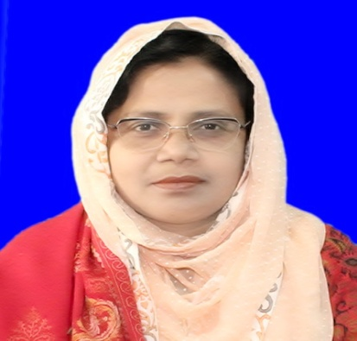
পরিচিতি
ফাতেমা খানম সিদ্দিকা
(সহকারি শিক্ষক)
হামিদপুর জিগাতলা উচ্চবিদ্যালয়
মহাদেবপুর
নওগাঁ।
পাঠঃবাংলা প্রথম
শ্রণীঃ ৯ম,১০ম।
সময়ঃ৫০মি।

Slide 3
শিখন ফল
কম্পিউটার কী এবং এর ব্যবহার সম্পর্কে জানতে পারবে
ইন্টারনেটের যথাযথ ব্যবহার সম্পর্কে জানতে পারবে।
প্রযুক্তির ব্যবহার সম্পর্কে পূর্নধারনা লাভ করবে।
তথ্য আদান প্রদানে প্রযুক্তির ব্যবহার জানতে পারবে।

Slide 4
পাঠ শিরনাম(মৌখিক জিজ্ঞাসা)

Slide 5
আজকের পাঠ
তথ্য
ও
প্রযুক্তি

Slide 6
আদর্শ পাঠ

Slide 7
লেখক পরিচিতি
গ্রন্থঃ
আমি তপু,
বৃষ্টির ঠিকানা।
জন্মঃ
১৯৫২
সিলেট
মুহম্মদ
জাফর
ইকবাল
বাংলা একাডেমী
পূরস্কার
২০০৪
ঢাকা
বিশ্ব
বিদ্যালয়
কর্মজীবন
বিজ্ঞান
ও
প্রযুক্তি
বিশ্ব.বি

Slide 8
মুলবিষয় বস্তু
তথ্য প্রযুক্তি ব্যবহার করে তথ্য সংগ্রহ সংরক্ষন তথ্য বিনিময়ে পৃথিবীতে যুগান্তকারী
পরিবর্তন আসেছে।
কম্পিউটার এক বিস্বয়কর আবিস্কার। এটি মানুষের নির্দেশে কাজ করে।
পৃথিবীর এক প্রান্ত থেকে অপর প্রান্ত এমন কি মহাকাশের খবরা খবর অতি
দ্রুততার সাথে আদান প্রদান করা হচ্ছে।
দুশত বছর পূর্বে পৃথিবীতে শিল্পবিপ্লব ঘটেছিল ঠিক তেমনি বর্তমানে তথ্য ও প্রযুক্তির বিল্পব ঘটেছে।
বাংলাদেশকে পৃথিবীর সামনে মাথা উচুঁ করে দাঁড় করানোর জন্য বর্তমান
প্রজন্ম তথ্য ও প্রযুক্তিতে নিজেদের দক্ষ করে তুলবে লেখক এই আশাবাদ
ব্যক্ত করেছেন।

Slide 9
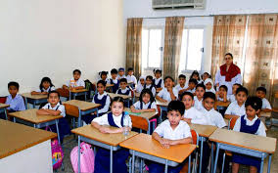
একক কাজ
প্রশ্নঃ মোবাইল টেলিফোন কী? তথ্য ও যোগাযোগের ক্ষেত্রে এর
ব্যবহার সম্পর্কে লিখ।

Slide 10
জোড়ায় কাজ
প্রশ্নঃ মহাকাশে কম্পিউটারের ব্যবহার সম্পর্কে বিস্তারিত
বর্ননা দাও।

Slide 11
দলীয় কাজ
প্রশ্নঃ তথ্য ও প্রযুক্তির বিভিন্ন ব্যবহার উল্লেখ করে তালিকা
প্রস্তুত কর।

Slide 12
মুল্যায়ন
( মৌখিক জিজ্ঞাসা )

Slide 13
বাড়ির কাজ
“তথ্য ও প্রযুক্তি” প্রবন্ধটির মূলভাব তোমার নিজের ভাষায় লিখ।

Slide 14
তথ্য ও প্রযুক্তির বহুমুখী ব্যবহার
চিকিৎসা
গবেষণা
কৃষি
শিল্প

Slide 15
সকলকে ধন্যবাদ

